Slide 1

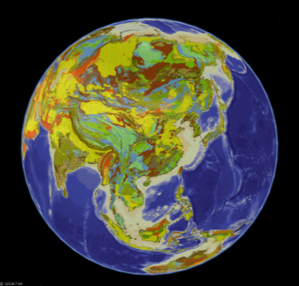
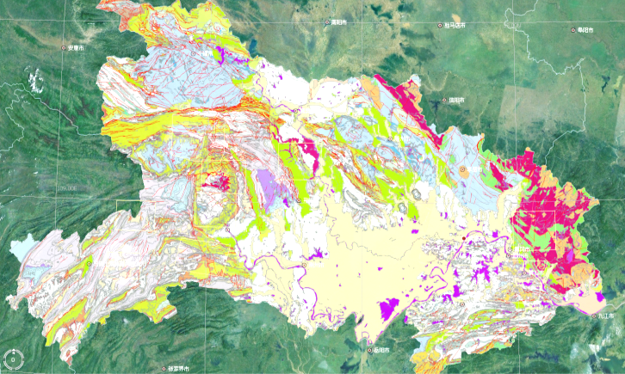
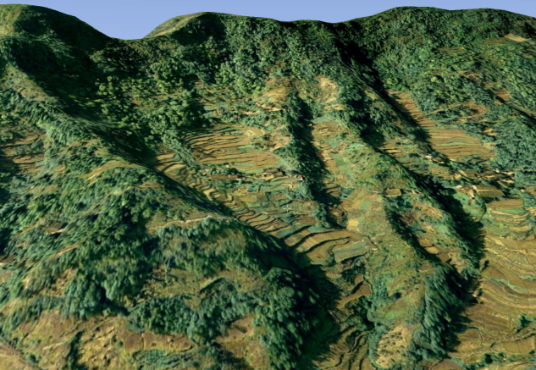
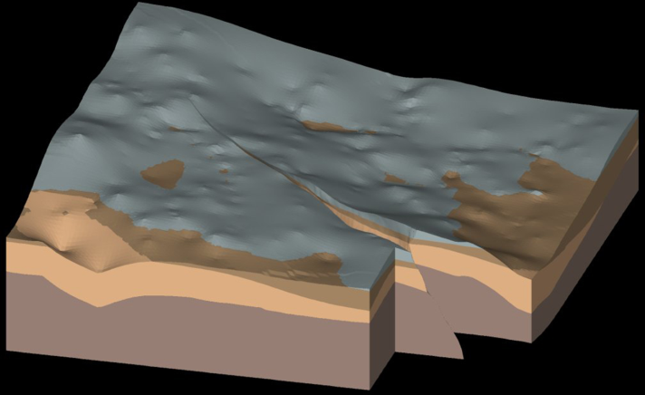
专业的地学信息服务与解决方案供应商
设计模式 —— 职责链模式
地址:武汉市洪山区光谷软件园F1栋15楼
邮政编码:430074
电话: 027-59808866/59808803 传真:027-59808825
网址: http://www.infoearth.com

Slide 2
职责链模式
例：
小明要加薪，提交申请后，上报经理，经理上报给总监，总监来决定是否加薪。

Slide 3
职责链模式
概念：使多个对象都有机会处理，从而避免请求的发送者和接受者之间的耦合关系。将这些对象连成一条链，并沿着这条链传递请求，直到有一个对象处理它为止
目的：解耦
优点：让请求者不用管是哪个对象来处理的，反正请求一定会被处理就对了。
处理者仅仅需要持有一个后继者的引用，而不需要保持它所有的候选者的引用，降低耦合度
缺点：一个请求有可能到了末端依旧得不到处理
应用场景： 链表

Slide 4

地大信息
专业的地学信息服务与解决方案供应商

